Slide 1
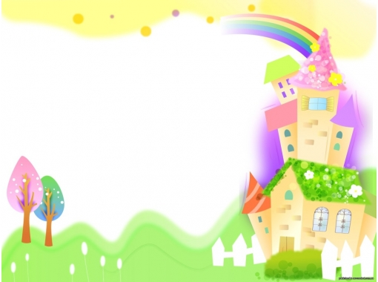
МБДОУ детский сад № 302 комбинированного вида г. Екатеринбург
Совместная проектная деятельность педагога,
родителей и детей
«Мастерская добрых дел».
Выполнила: воспитатель
Легунец Елена Николаевна

Slide 2
По времени проведения: долгосрочный.
По характеру контактов: в рамках ДОУ.
Целью проектной деятельности: «Мастерская добрых дел» на протяжении всего учебного года уделяется особое внимание воспитанию и уважению к семейным ценностям и традициям.
Цель совместного творческого проекта – содействие возрождению семейного воспитания и организация совместной деятельности с семьей.
Задачи совместного творческого проекта:
Организовать совместную продуктивную деятельность детей, родителей, педагогов.
Вовлечь родителей в творческий процесс реализации проекта.
Налаживание эмоционального контакта.
Использовать инновационные формы работы с родителями.
Для того чтобы в плане работы с родителями не повторялись из года в год одни и те же мероприятия, перед его составлением необходимо провести тщательный анализ работы за предшествующий учебный год, который и позволит внести необходимые коррективы (что мы и будем делать из года в год).

Slide 3
Стратегия осуществления проекта:
Данный проект осуществляется в рамках педагогической системы МБДОУ детский сад № 302 комбинированного вида города Екатеринбурга.
Я работаю в логопедической группе, которая называется «Веселые колобки».
В рамках проектной деятельности были проведены:
Родительское собрание «Азбука взаимодействия родителя с ребенком».
Тематические беседы, после которых были даны методические рекомендации.
Консультации на разные интересующие родителей темы.
Сплочению детей и родителей способствовали конкурсы детско-родительских поделок. Я рада помочь и, конечно, поощрить их совместную работу. Это, своего рода, стимул для родителей.
Также в рамках здорового образа жизни было проведено спортивное мероприятие «Да здравствует спорт!».

Slide 4
В начале своей работы в группе № 3 «Веселые колобки» на родительском собрании я предложила родителям наши планы-проекты.
С ноября 2015 по 2016 год мною были реализованы такие проекты, как:
Проект «Сказочные средства передвижения».
Проект заставил родителей задуматься, перечитать русские народные сказки, дал возможность проявить свою фантазию, посмотреть на мир глазами ребенка.
Сказка ложь, да в ней намек! Добрым молодцам урок.
А.С. Пушкин

Slide 5
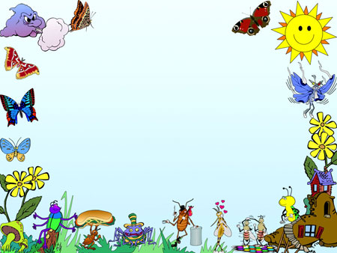
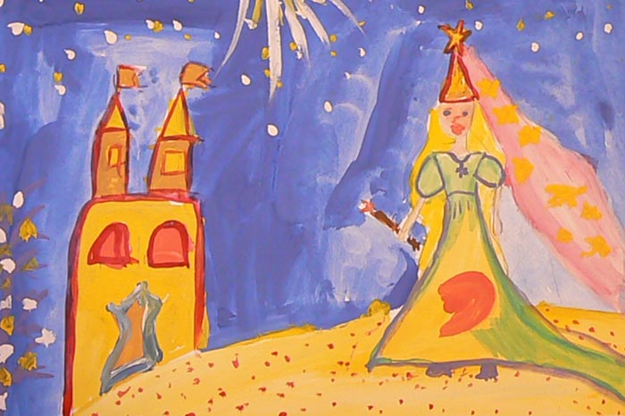
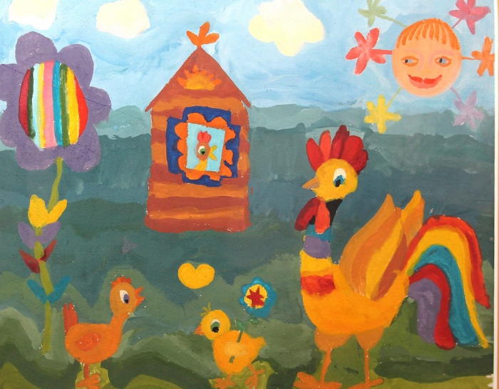
Ветлугина Марина 5 лет «Золушка»
Бевз Саша 5 лет «Петушок»

Slide 6
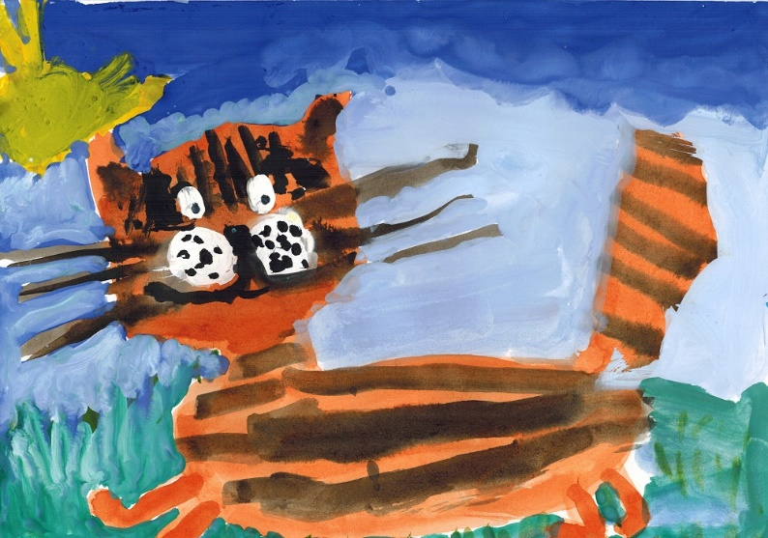
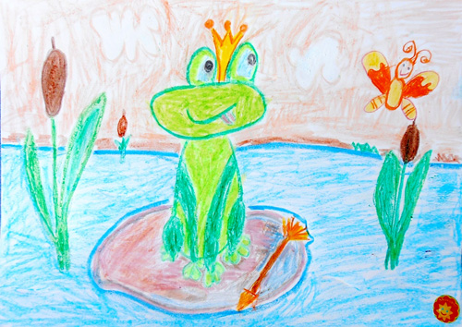
Валеев Тимур 5 лет
«Кот в сапогах»
Шмидко Максим 5 лет «Царевна - лягушка»

Slide 7
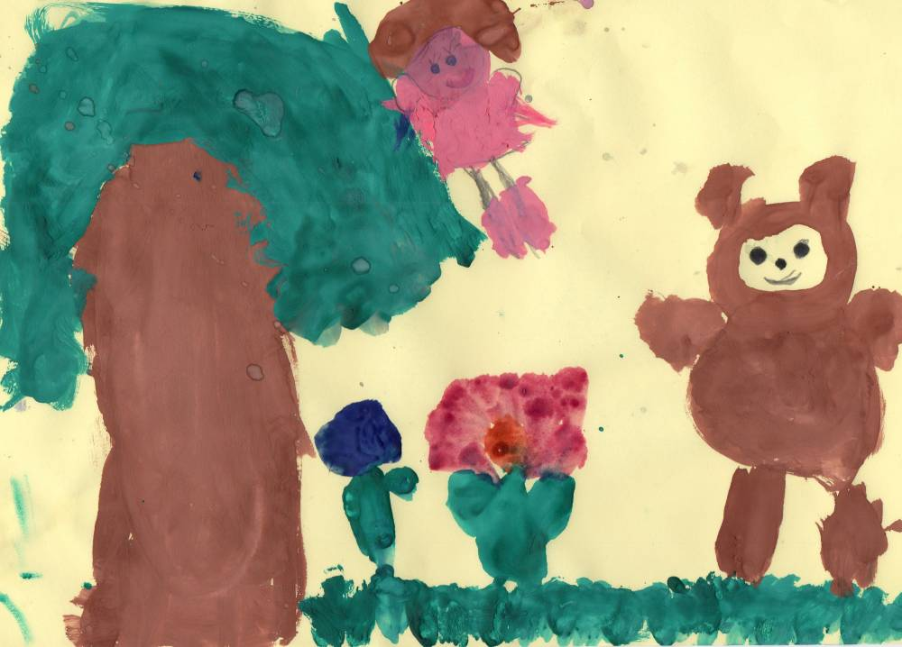
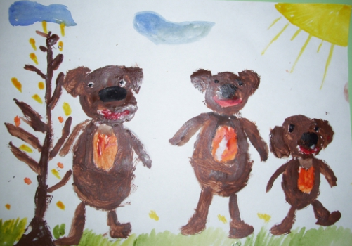
Пастухов Тимофей 5 лет
«Винни Пух»
Игнатченко София 5 лет «Три медведя»

Slide 8
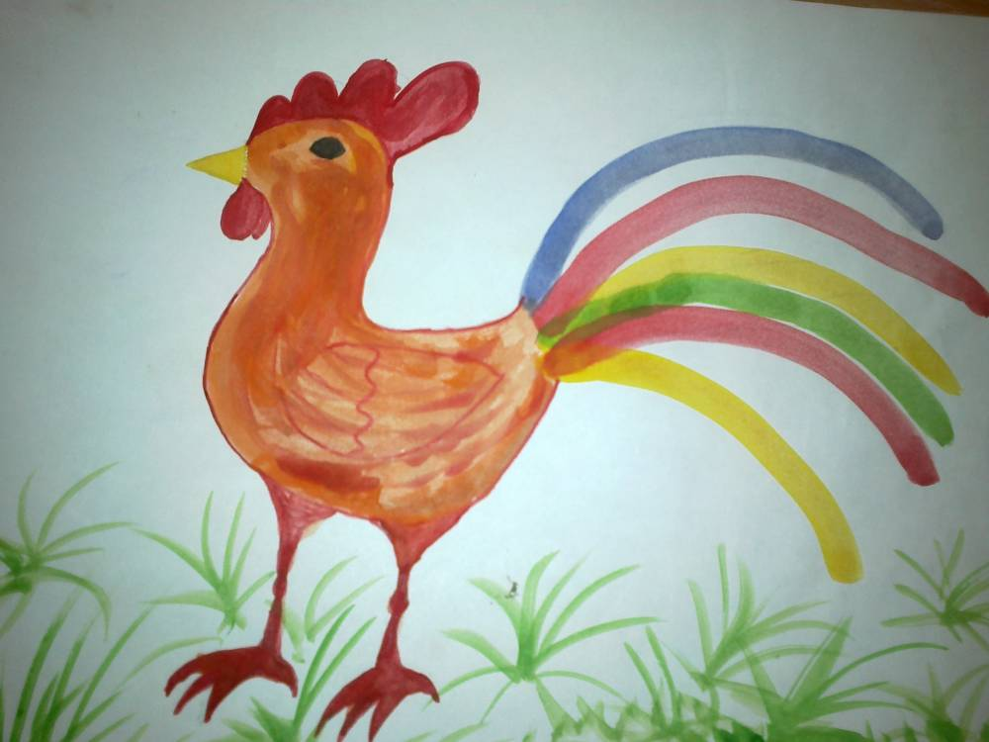
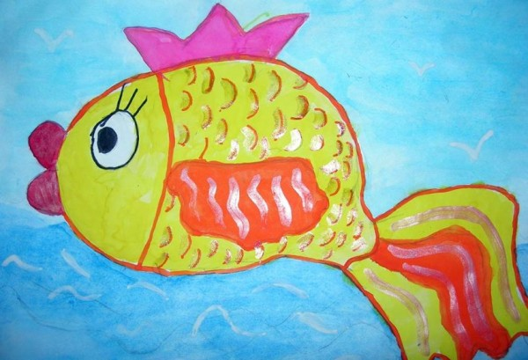
Игнатченко Денис 5 лет
«Петушок – золотой гребешок»
Безматерных Даша 5 лет «Золотая рыбка»

Slide 9
Проект «Игрушки своими руками».
Этот проект выполнен в виде мягких игрушек, с которыми ребята очень любят играть.
«Игра – это огромное светлое окно,
через который духовный мир ребенка
вливается живительный поток представлений,
понятий об окружающем мире».
В.А. Сухомлинский
Если посмотреть на эти игрушки, то непроизвольно вспоминаешь бабушкины посиделки, при зажженной свече, с песнями, рассказами, историями. С этими игрушками дети играют в группе.

Slide 10
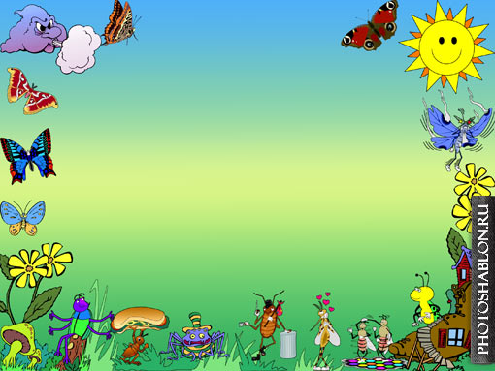
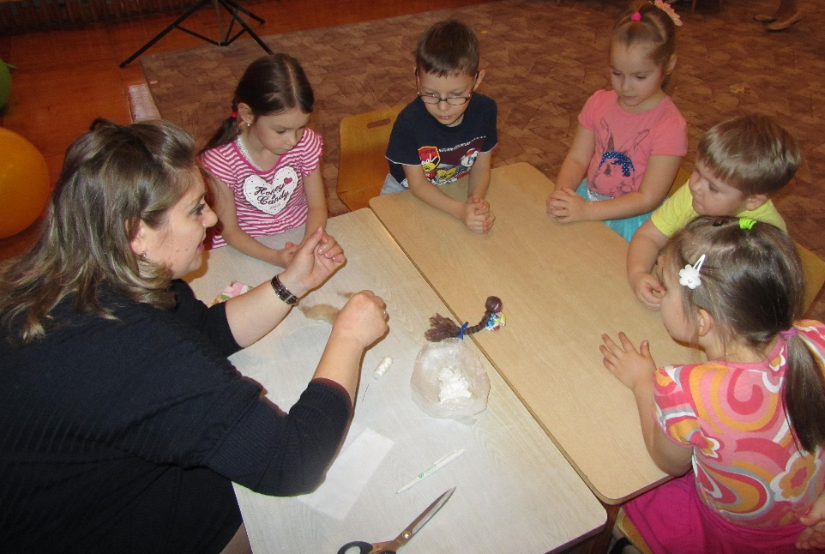
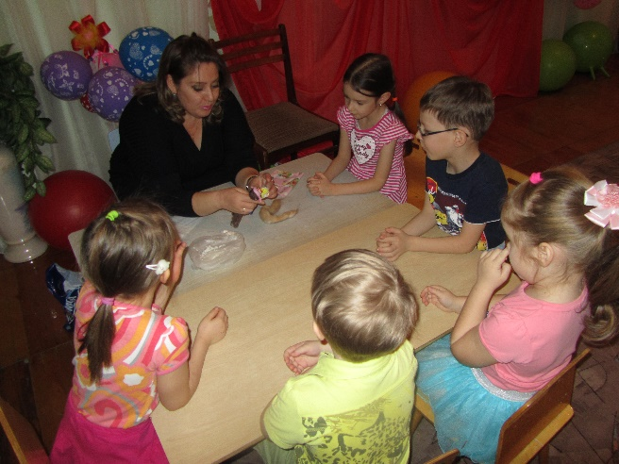
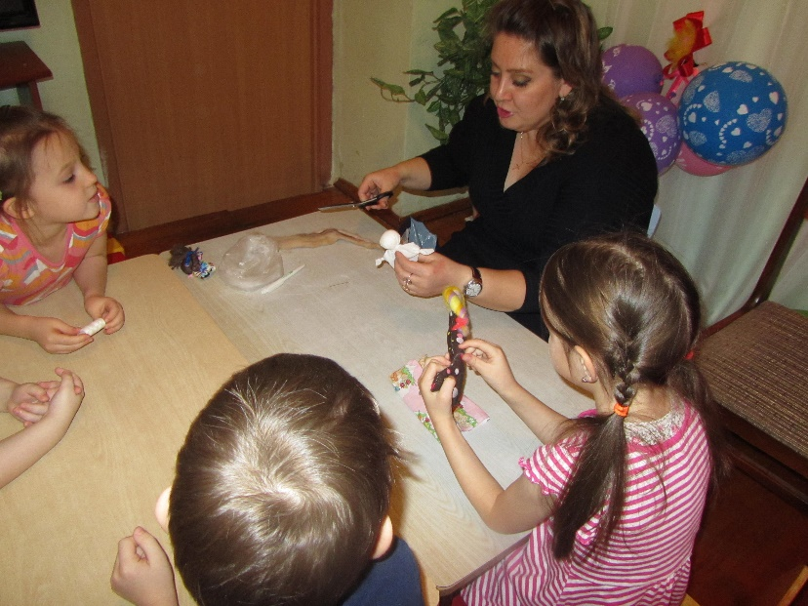
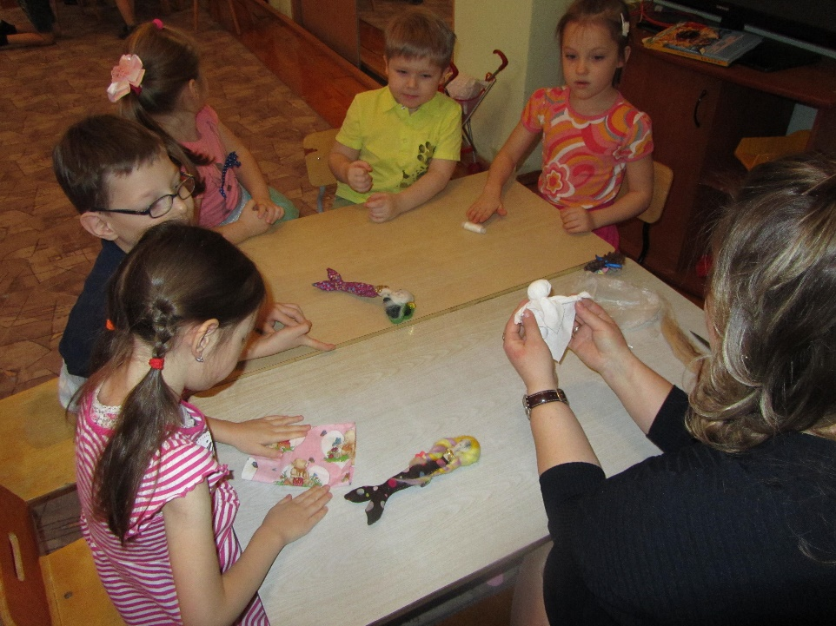

Slide 11
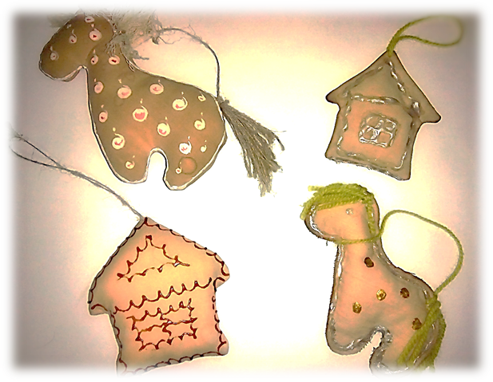
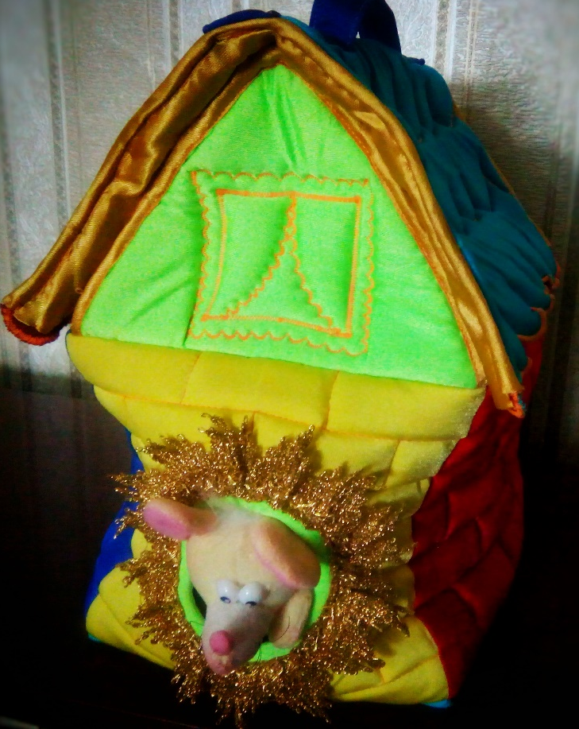

Slide 12
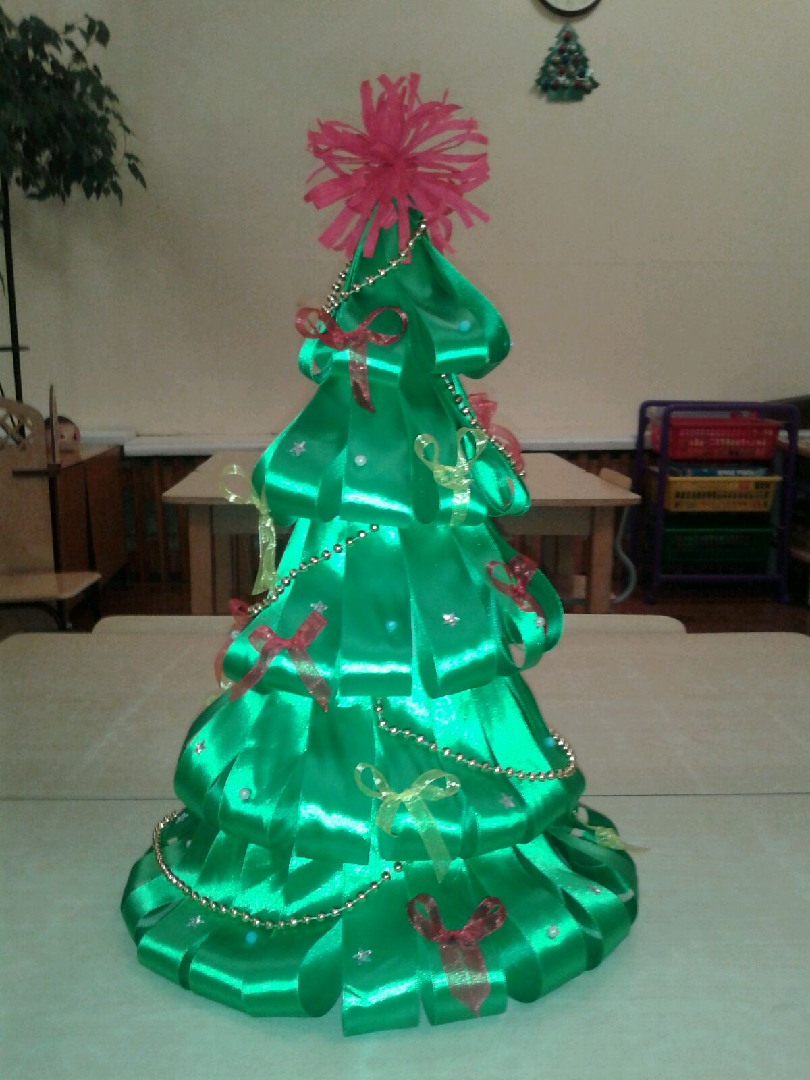

Slide 13
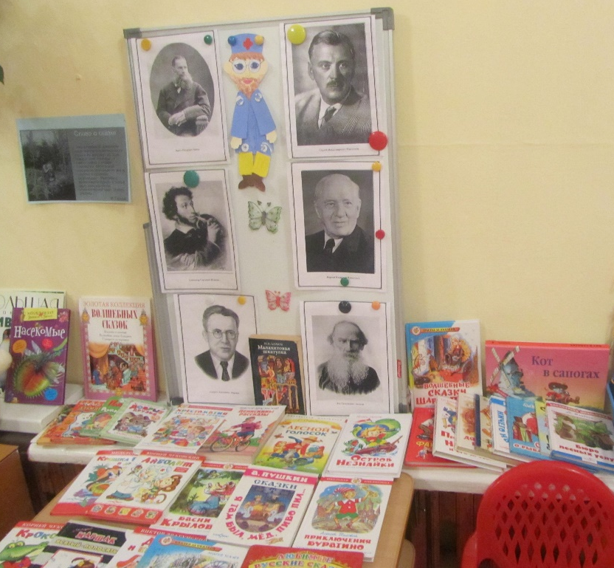
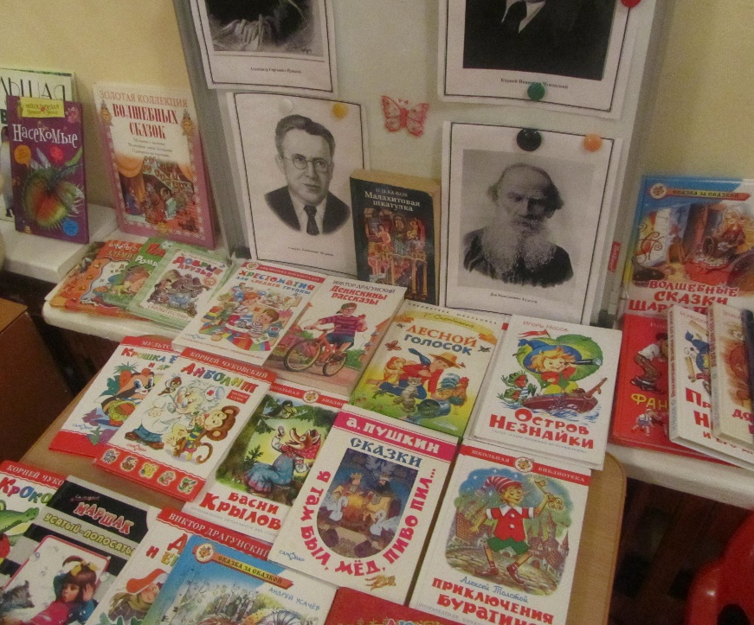
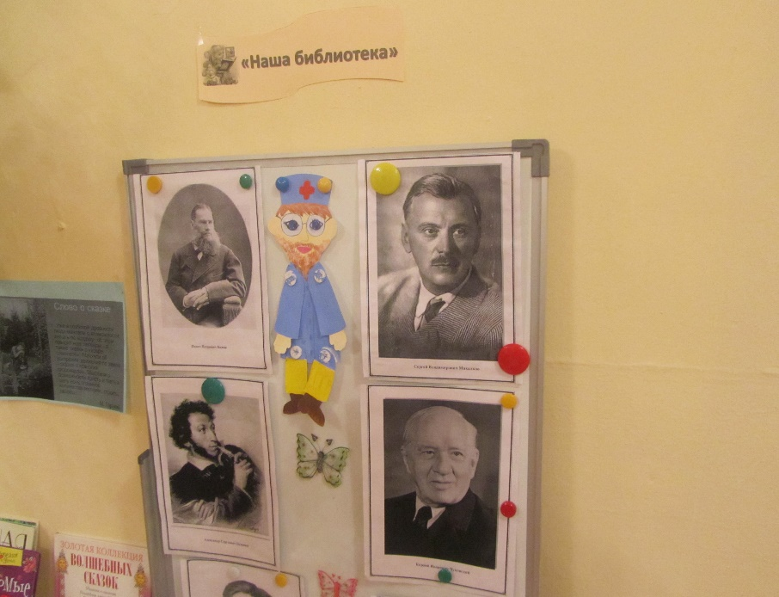
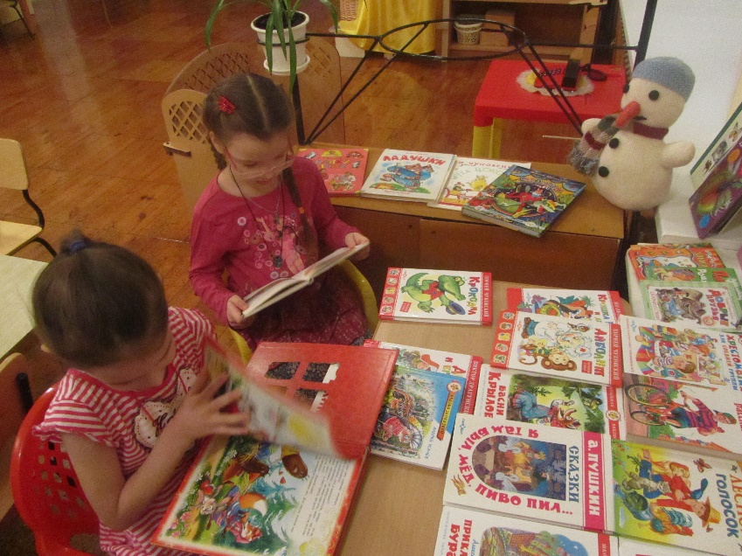
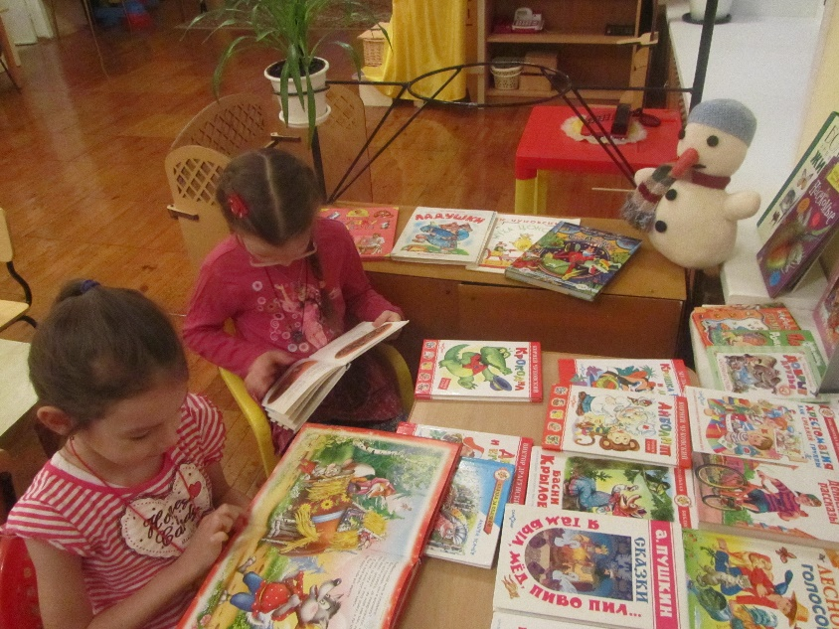
Выставка деткой художественной литературы
«Наша библиотека»

Slide 14
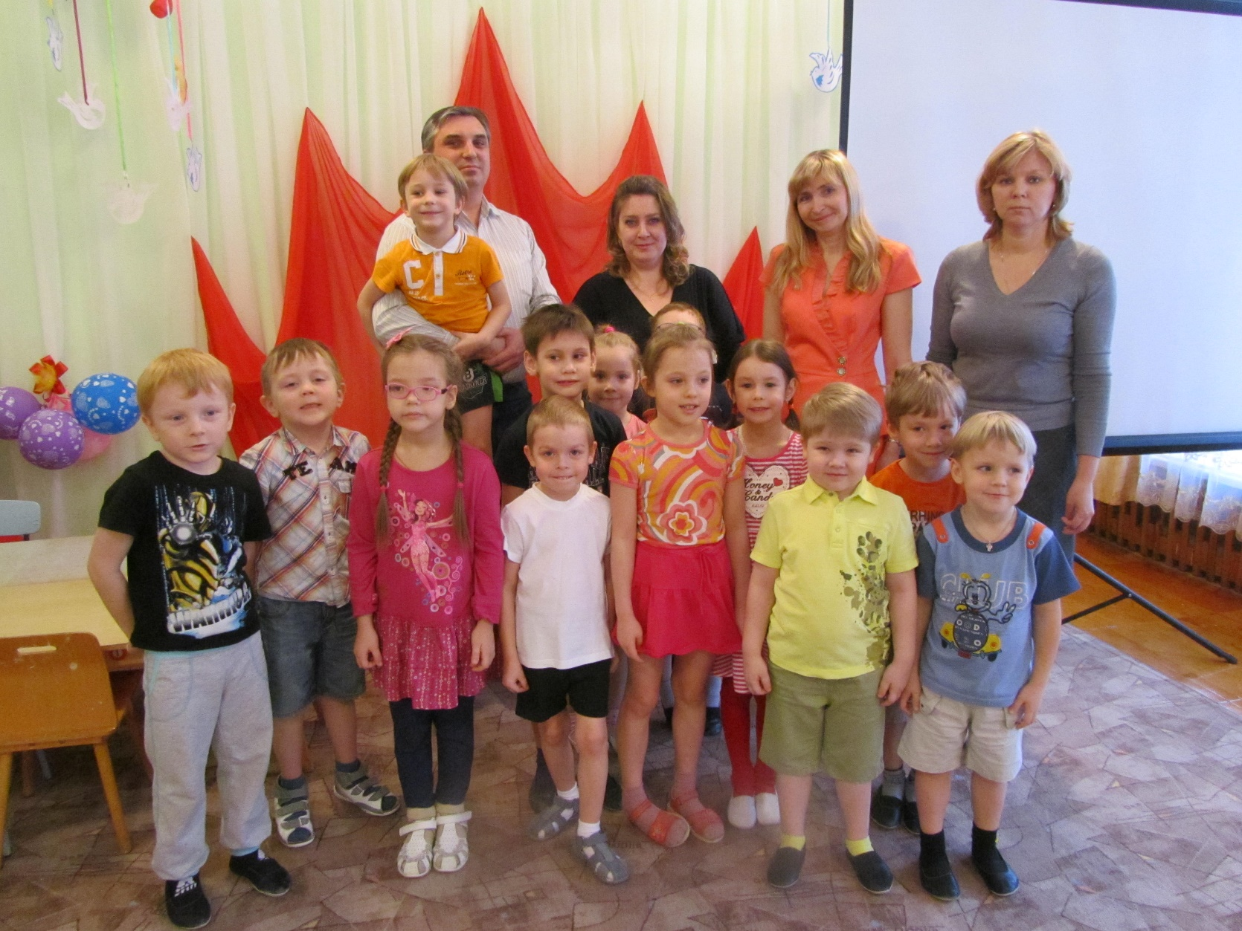

Slide 15
Проект «Зимние каникулы».
Этот проект показывает, насколько активными и подвижными, эмоциональными могут быть наши дети.
«Зимние забавы»
Саньке – санки, Лизе – лыжи, Кольке — клюшки и коньки. Наступили для детишек Благодатные деньки.
Снег в лесу и на аллеях, И река покрылась льдом. Одевайтесь потеплее- И на улицу бегом!
Татьяна Гусарова
Глядя на эти поделки, поднимается настроение, хочется окунуться в волшебство. Экспонаты являются украшением группы и используются в уголке изодеятельности и на занятиях.

Slide 16
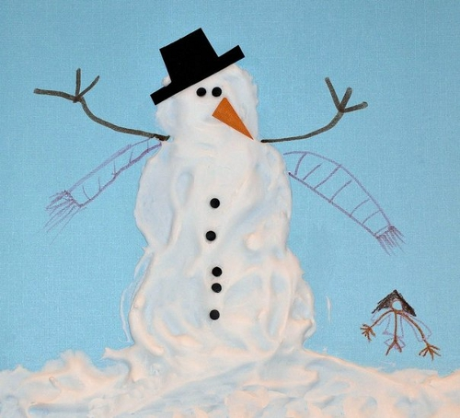
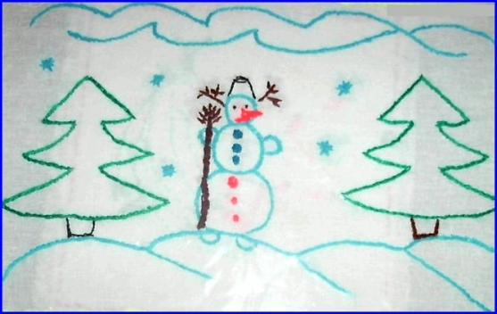
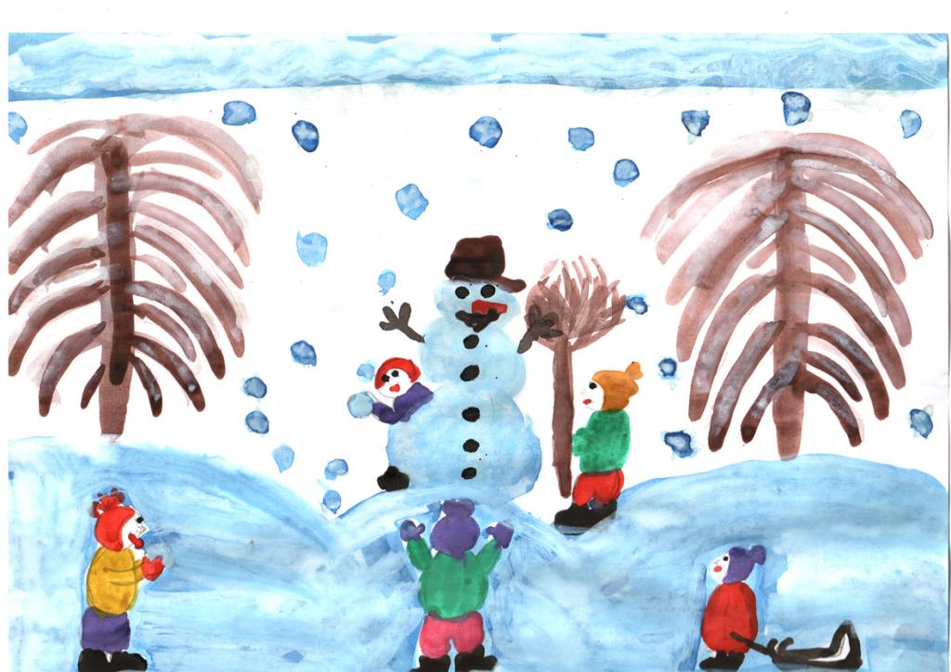
Валеев Тимур 5 лет
«Снеговик»
Бевз Саша 5 лет
«Снеговик»
Ветлугина Марина 5 лет
«Зимние забавы»

Slide 17
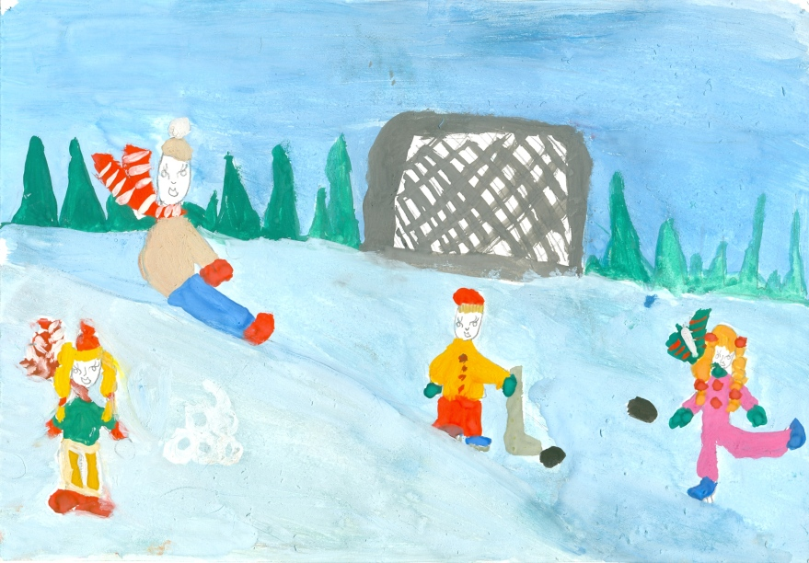
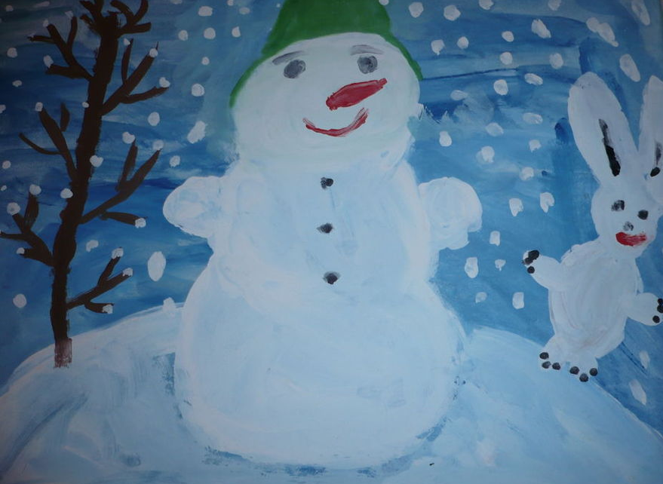
Игнатченко Денис 5 лет
«Зимние забавы»
Игнатченко София 5 лет
«Снеговик в лесу»

Slide 18
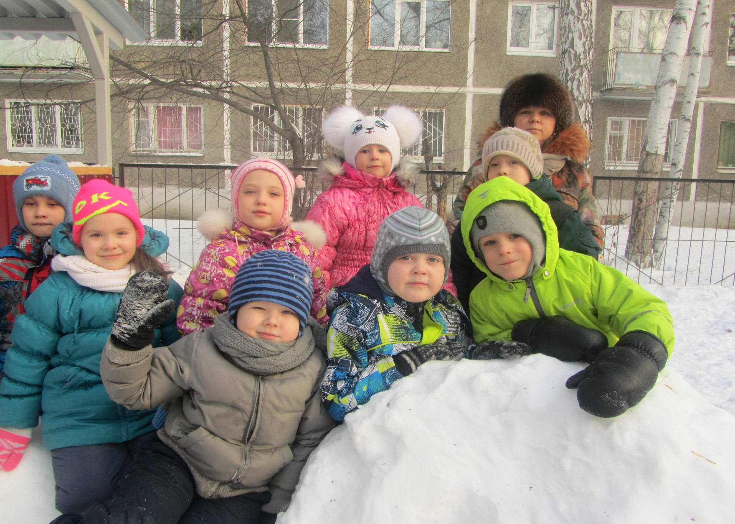
Совместная творческая деятельность с родителями «Зимние забавы»

Slide 19
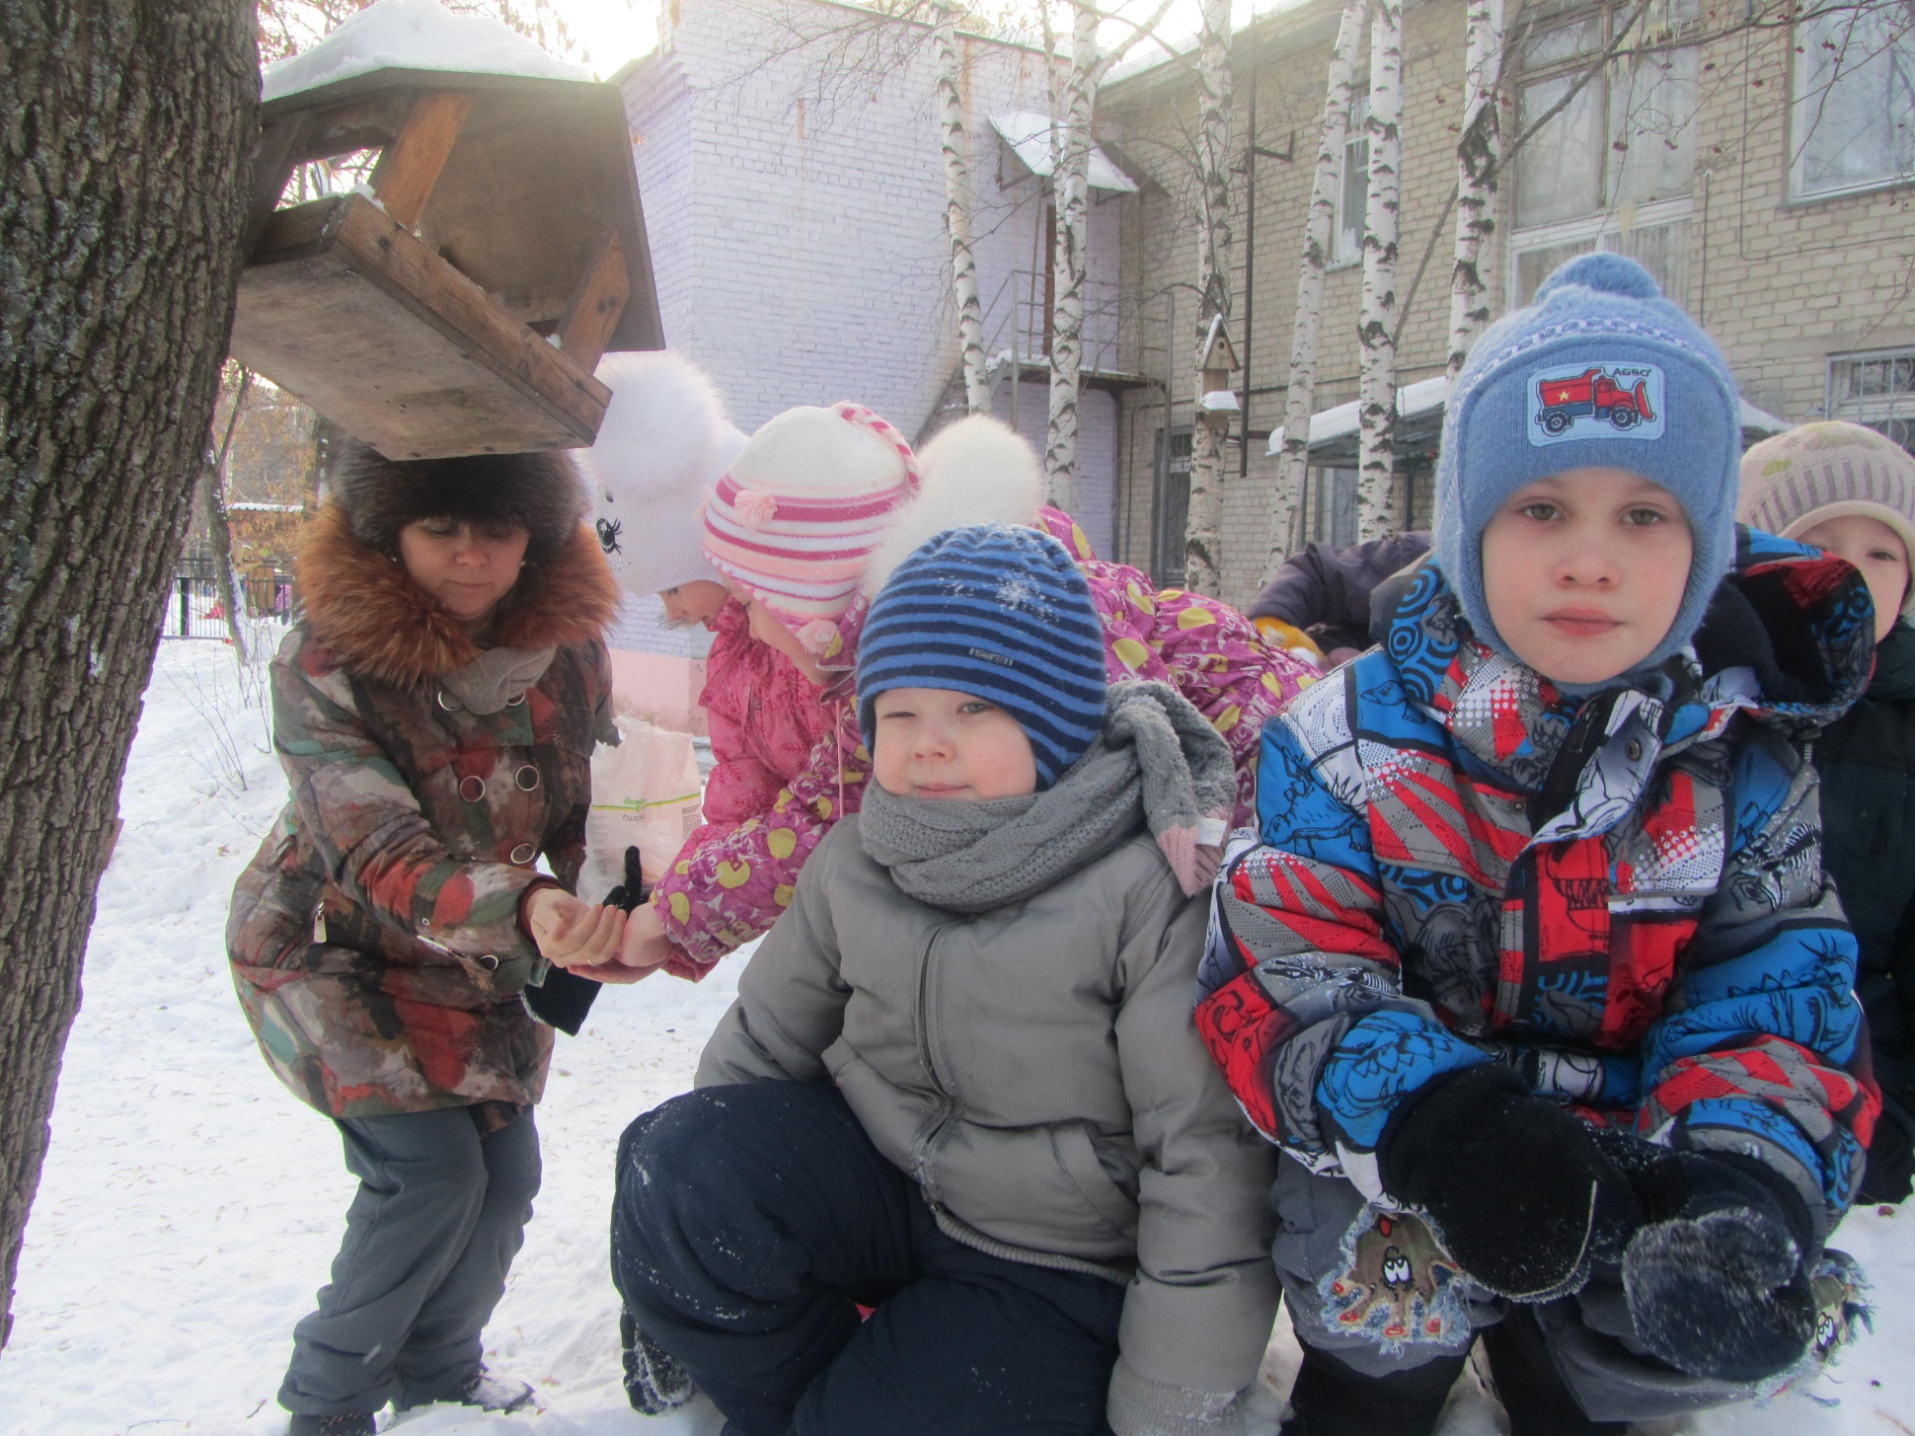
«Забота о пернатых»

Slide 20
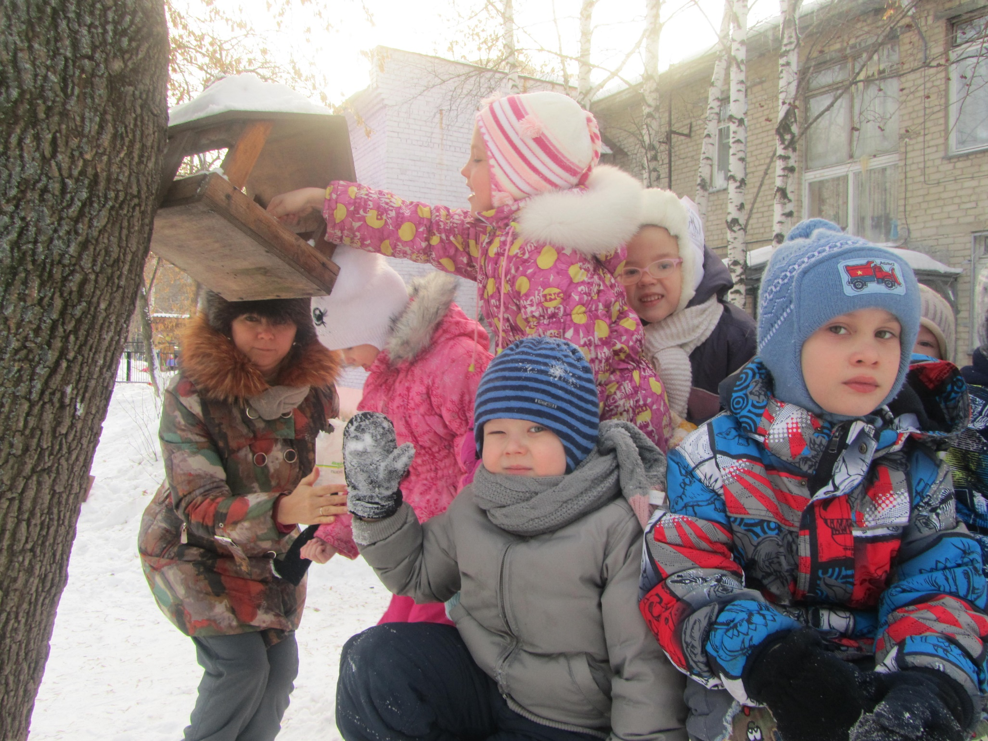

Slide 21
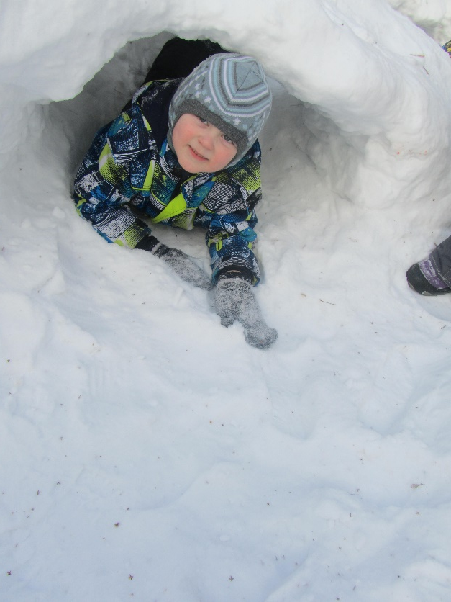
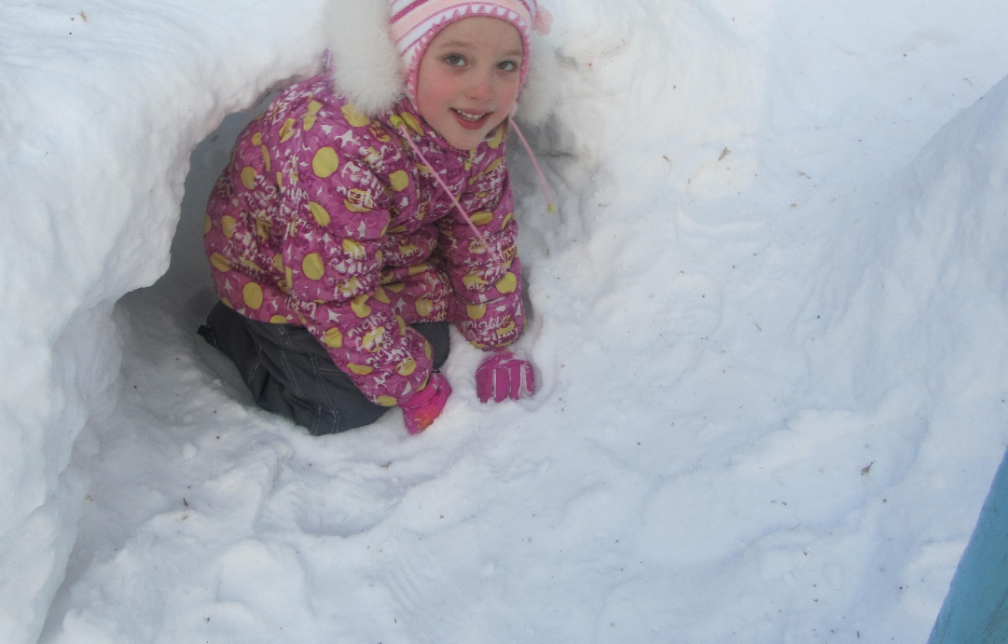
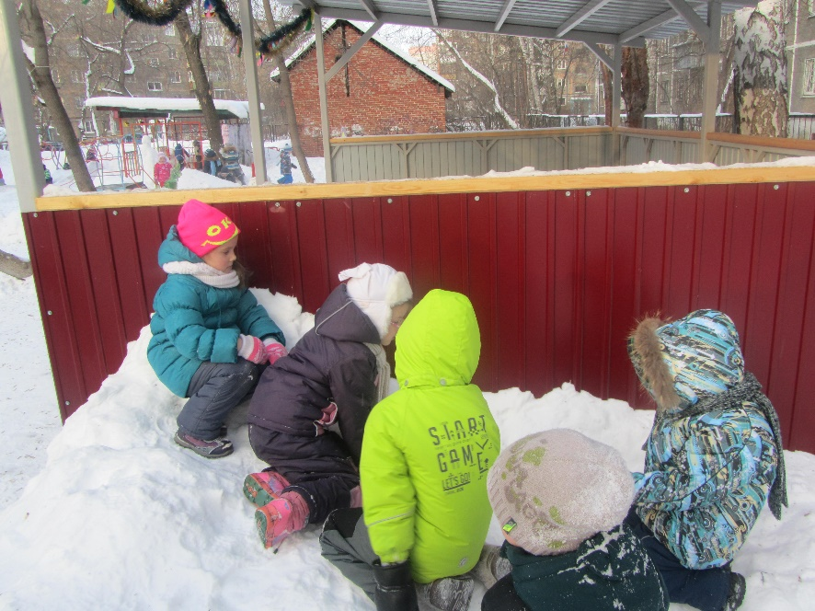
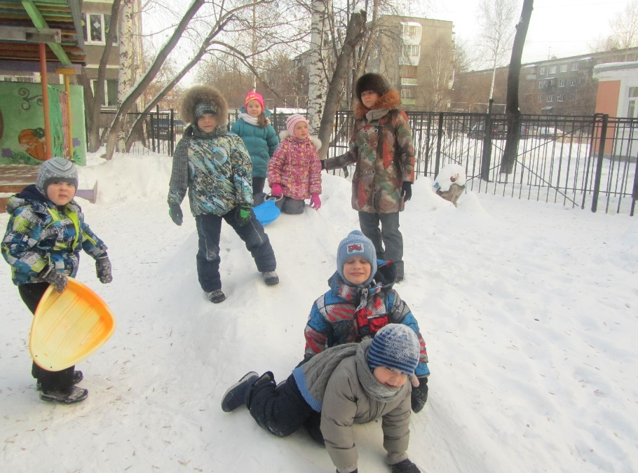
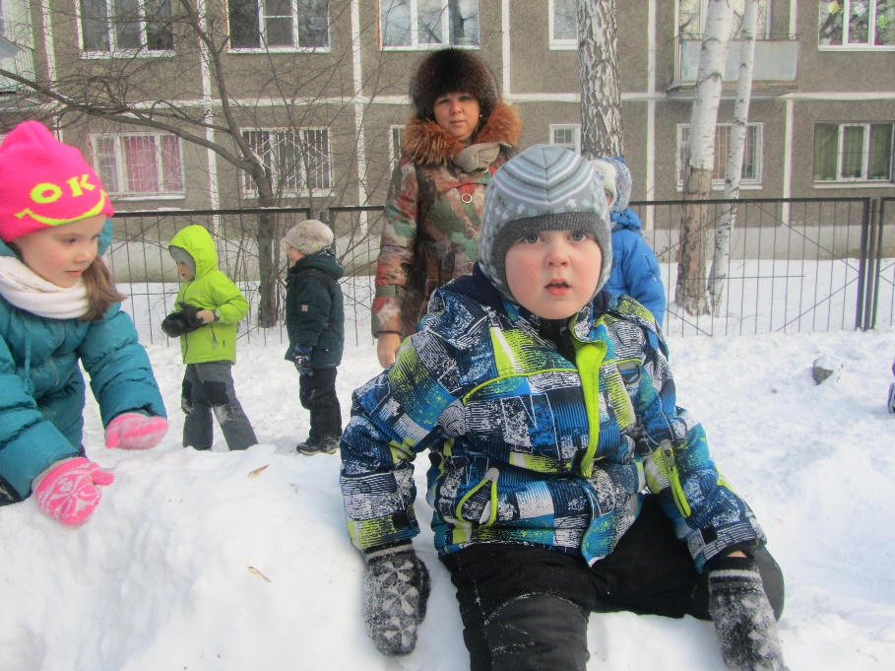
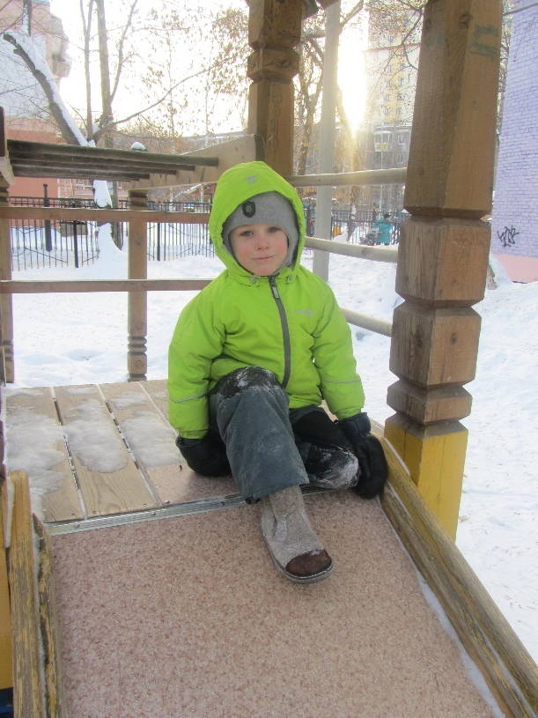

Slide 22
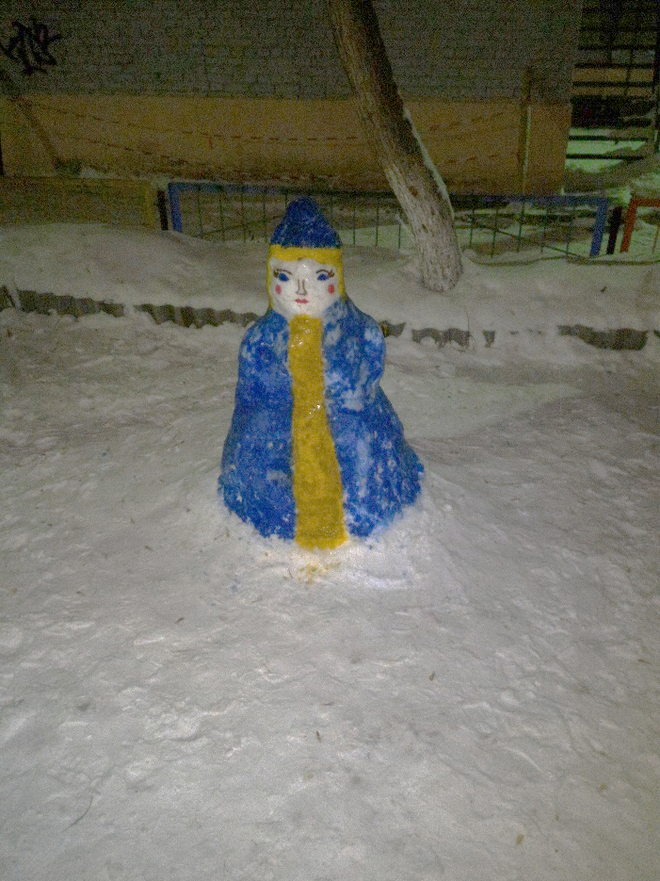
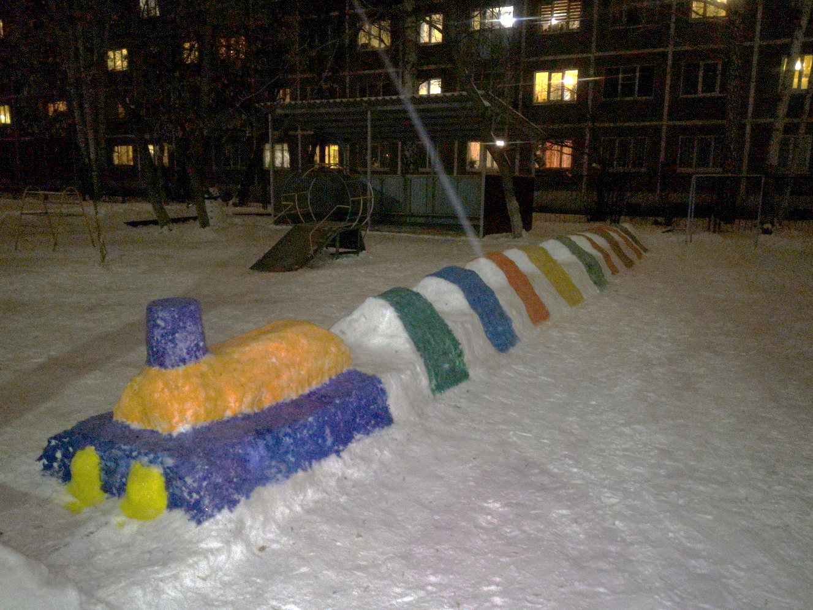
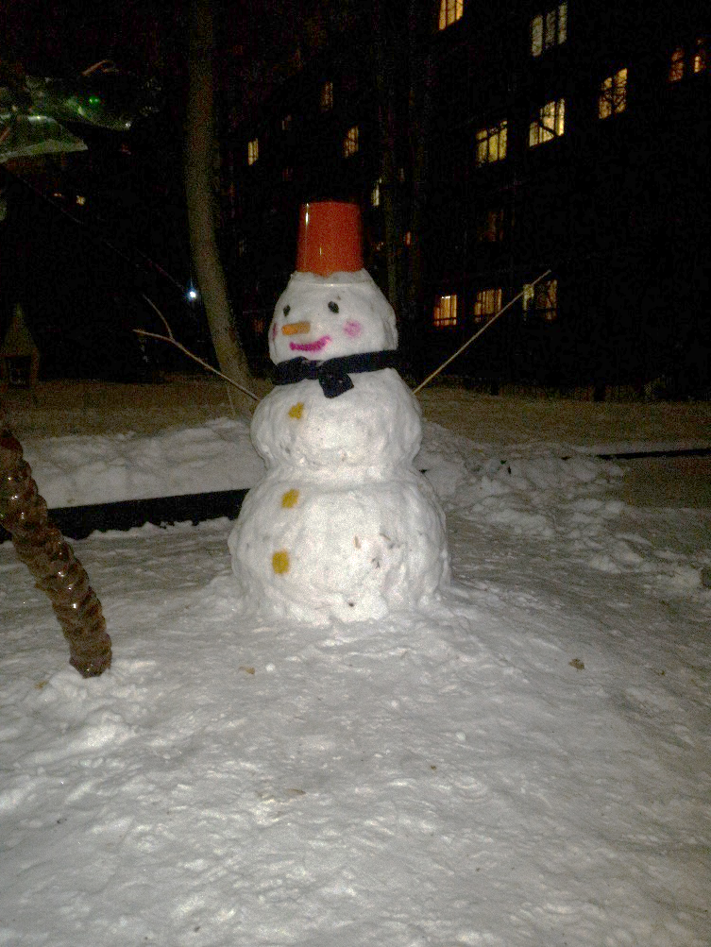

Slide 24
Проект «Папа, мама, я – дружная семья!».
"Дома"
На улице дождь непрерывный, А дома тепло и светло. И можно на бурые ливни Спокойно смотреть сквозь стекло.
Тут можно укрыться от зноя, Спастись от морозного дня. В хорошее место родное - Домой так и тянет меня.
Кто играет?
Агния Барто
Цель проекта: формирование представления о семье. Воспитания любви и уважения к членам семьи. Воспитание уважения к традициям в семье. Умение называть членов семьи, их место работы.

Slide 25
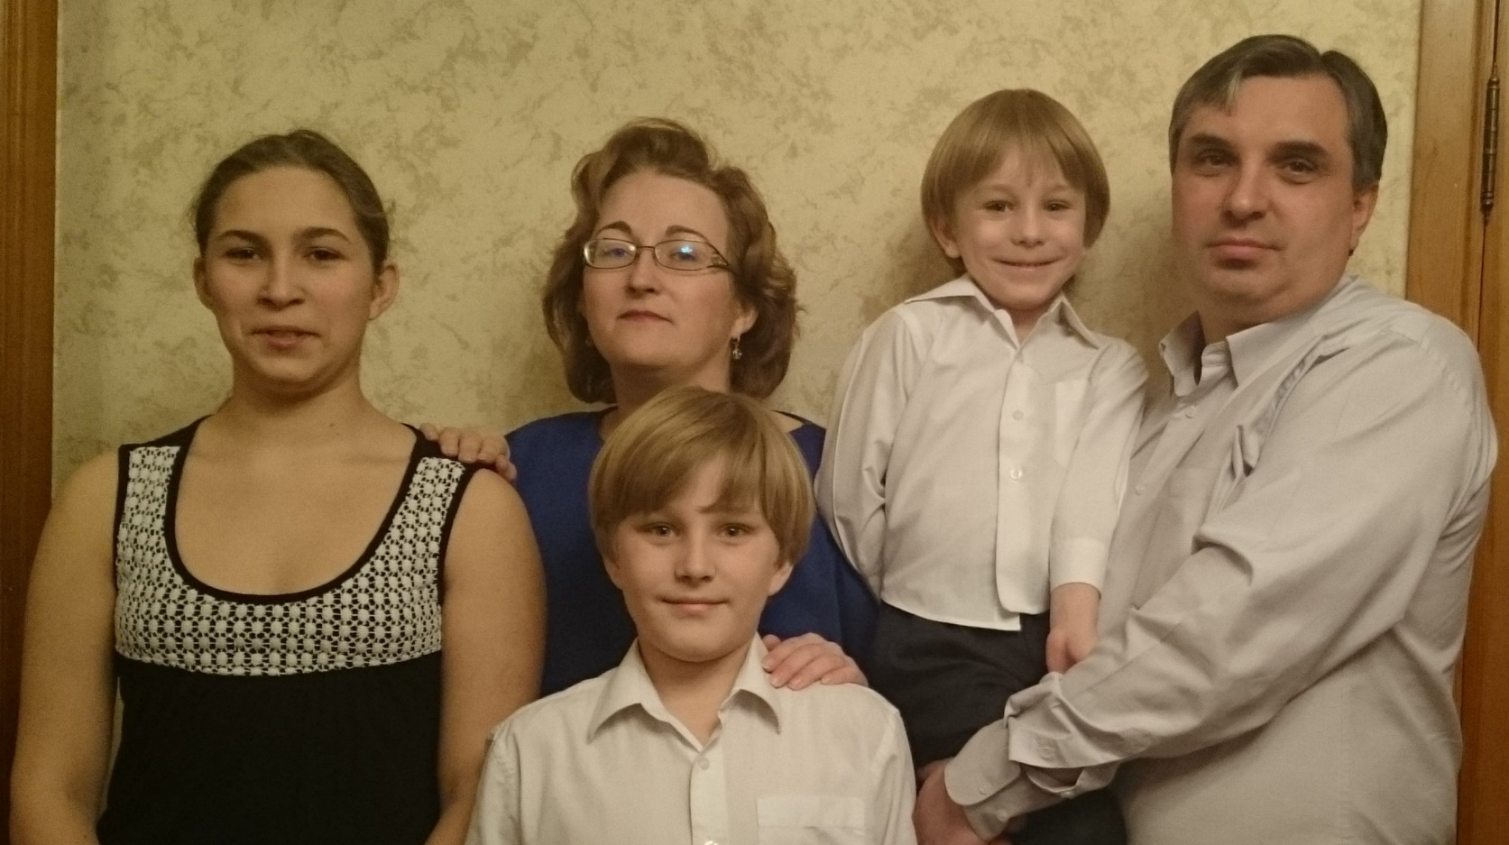
Бевз Николай Алексеевич
Бевз Юлия Владимировна и дети.

Slide 26
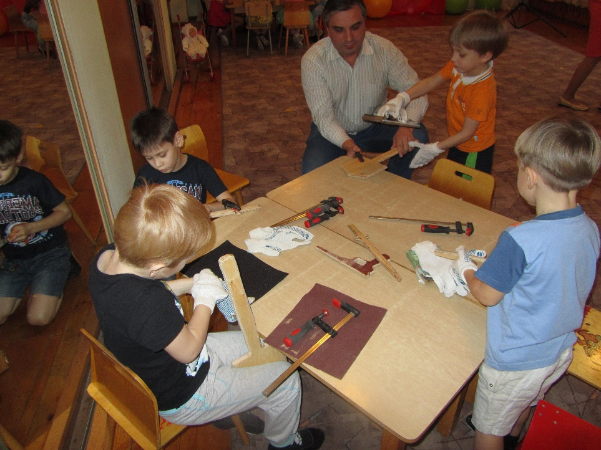
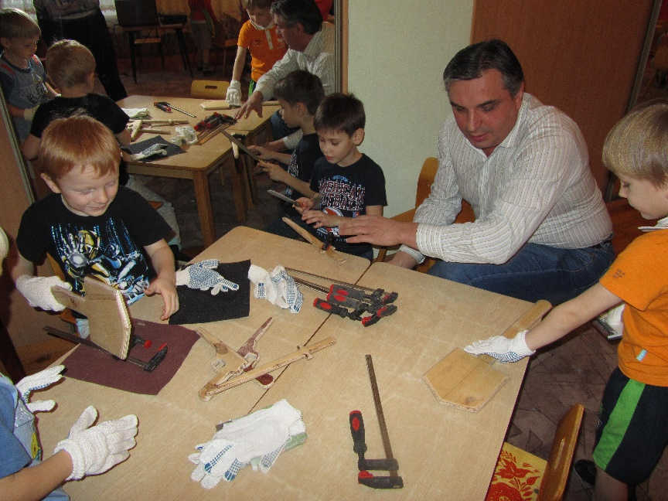
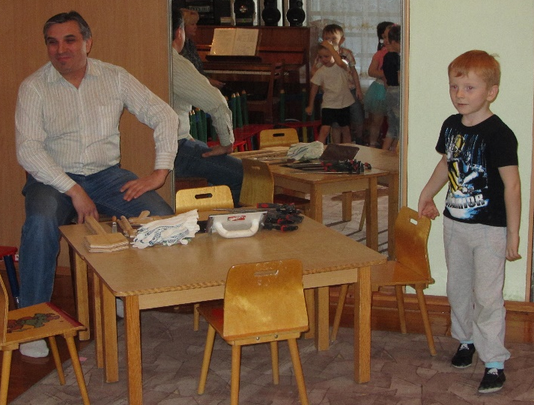
Совместная творческая работа педагога и родителей.
«Папа может, папа может, все что угодно…»

Slide 27
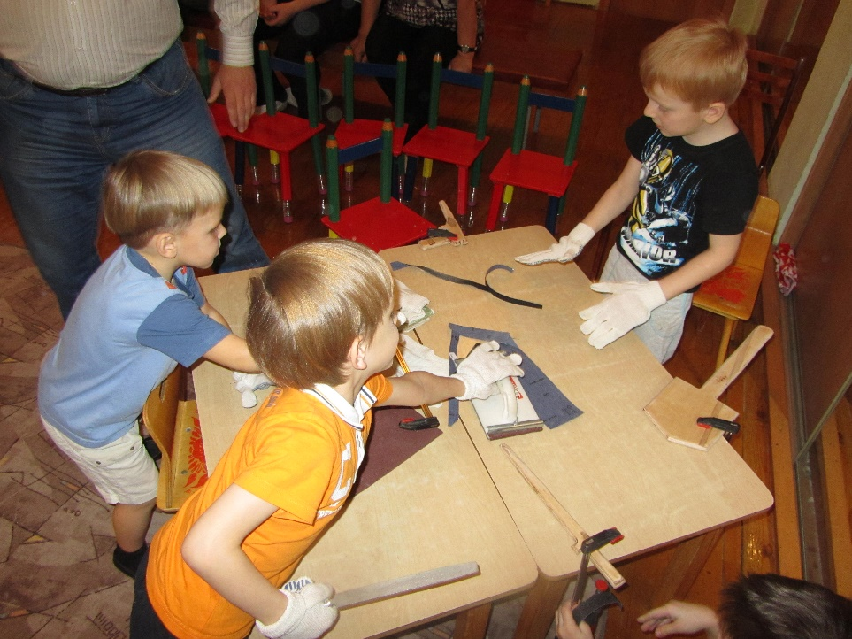
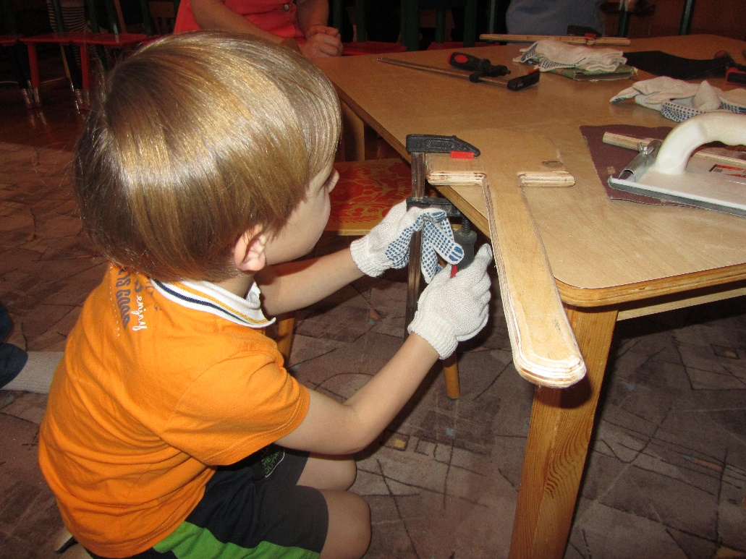
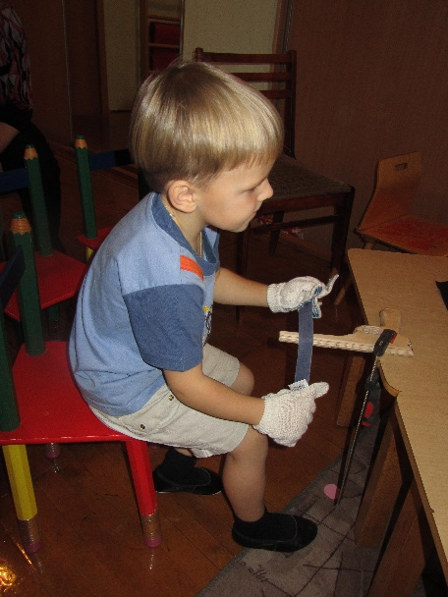
«Папа может, папа может, все что угодно…»

Slide 29
Проект «Поклонимся великим тем годам»
Проект будет посвящен празднованию 71-летия Победы в Великой Отечественной Войне 1941-1945 года.
Поделки наших детей будут участвовать в общем проекте детского сада.
В группе будет проведен праздник «Поклонимся великим тем годам», на который будут приглашены и поздравлены ветераны.
Педагогический коллектив группы и дети подготовят концерт к этой памятной дате.

Slide 30
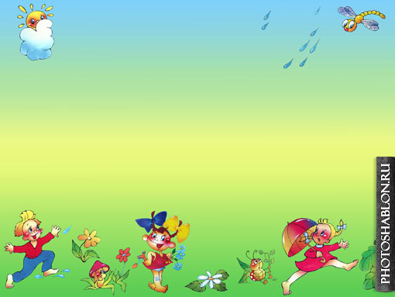
Проект «Наша группа».
«Детский сад ждёт нас»
Ветерок почти не дышит... Детский садик спит под крышей, Спят его игрушки – Кубики, зверюшки... Скоро новый день начнётся – Всем нам утро улыбнётся. На «работу» мы пойдём И разбудим этот дом!
Е. Груданов
Также родители принимают участие в изготовлении плакатов, составлении карточек, подборе картинок и др.
В мае месяце будет в группе проведено развлекательное мероприятие «От улыбки станет всем теплей».

Slide 31
Прогнозируемый результат:
Снижение остроты проявления кризиса семьи.
Возрождение и сохранение лучших отечественных традиций семейного воспитания.
Активизация педагогического и культурного осознания родителей и педагогов.
Создание активной системы поддержки традиций семейного воспитания.
Защита семейных проектов, участие родителей в творческих конкурсах и массовых мероприятиях, в проведении занятий, в выставке родительских работ.

Slide 32
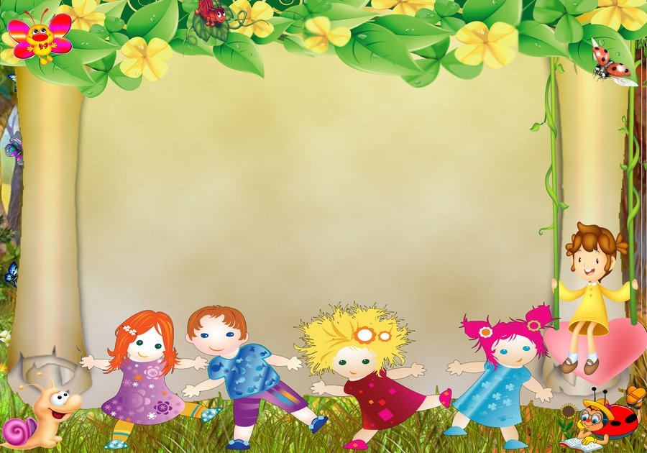
До новых встреч!

